Slide 1


义务教育《信息科技》七年级下册
第3单元 争做网络安全卫士
项目 3
保障信息传输的安全
——互联网信息加密
合肥市第四十二中学
蔡 蕾

Slide 2

第3单元 争做网络安全卫士
项目情境
李明的父亲是一位高级工程师，正参与一项国家重点科技项目。他经常需要和国内外的同事们联系，交流新技术研究开发的思路和相关资料。他使用QQ传输文件，请问这样做安全吗？有什么好办法解决呢？
第3单元 争做网络安全卫士
Notes:
项目情境，是单元的，还是本项目的？项目的（已改）

Slide 3
第3单元 争做网络安全卫士
学习目标
1．项目目标
提出保障互联网信息安全传输的建议。
2．素养目标
知道加密算法的原理，并能设计简单的加密算法。
了解国产加密算法对网络信息安全的重要性。
第3单元 争做网络安全卫士
Notes:
文字太多，一开始学生哪有心思看这么多文字（已修改
）

Slide 4
第3单元 争做网络安全卫士
问题梳理
从“问题池”中选一选与项目相关的问题，并按照先后顺序排序。
保障信息传输的安全 | 选一选 | 问题池
 |  | 为什么要保障信息传输安全？ 如何进行QQ登录？ IP地址是什么？ 4. 如何保障信息传输安全？ 5. HTTP协议是什么？ 6. 简单的加密算法是怎样的？ 7. 给李明爸爸安全传递文件的建议是什么？
第3单元 争做网络安全卫士
Notes:
www.515ppt.com

Slide 5

目录
热身准备
01.
了解网络传输过程，知道存在安全风险
活动实施
02.
探究传输安全保障，设计简单加密算法
总结评价
03.
评价学习效果，总结学习收获
拓展提升
04.
拓展传输加密知识，提升网络加密认识

Slide 6

项目 3 保障信息传输的安全
热身准备
01
02
学生手册
学历案
了解网络传输过程
知道存在安全风险
Notes:
目录页没有说，第1部分。最好加副标题，否则每节课都这样，统改（已改）

Slide 7


热身准备
分享体育课的接力跑过程，阅读学习手册和学历案。
思考：本组接力跑过程中，接力棒的发送方、传递方、接收方是谁？
Notes:
目录页有编号，这（已改）

Slide 8

项目 3 保障信息传输的安全
活动实施
Notes:
目录页没有说，第1部分。最好加副标题，否则每节课都这样，统改（已改）

Slide 9
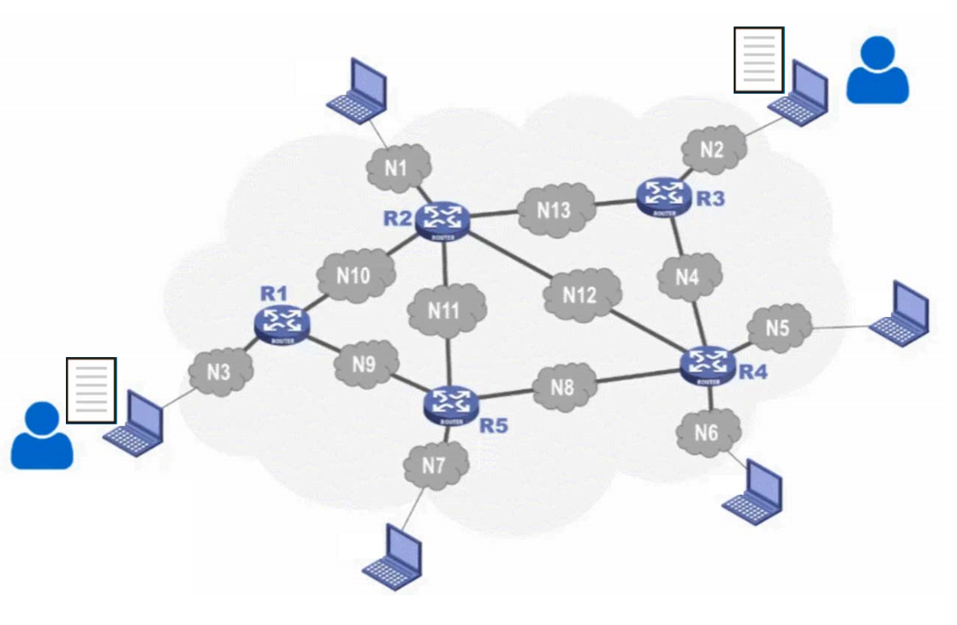
活动一：了解传输过程风险，找到互联网信息加密途径
我观察QQ传输文件的过程图，结合接力跑过程的发送方、传输方、接收方。
思考：QQ传输文件过程中的发送方、接收方和传输通道。
Notes:
行距太小（已改）

Slide 10
活动一：了解传输过程风险，找到互联网信息加密途径
思考：传输过程中可能面临哪些安全风险？
我参看了学习手册，与本组内同学讨论，完成“网络传输安全风险”分类。
我归纳：互联网传输存在安全问题，需要保障互联网传输安全。

Slide 11
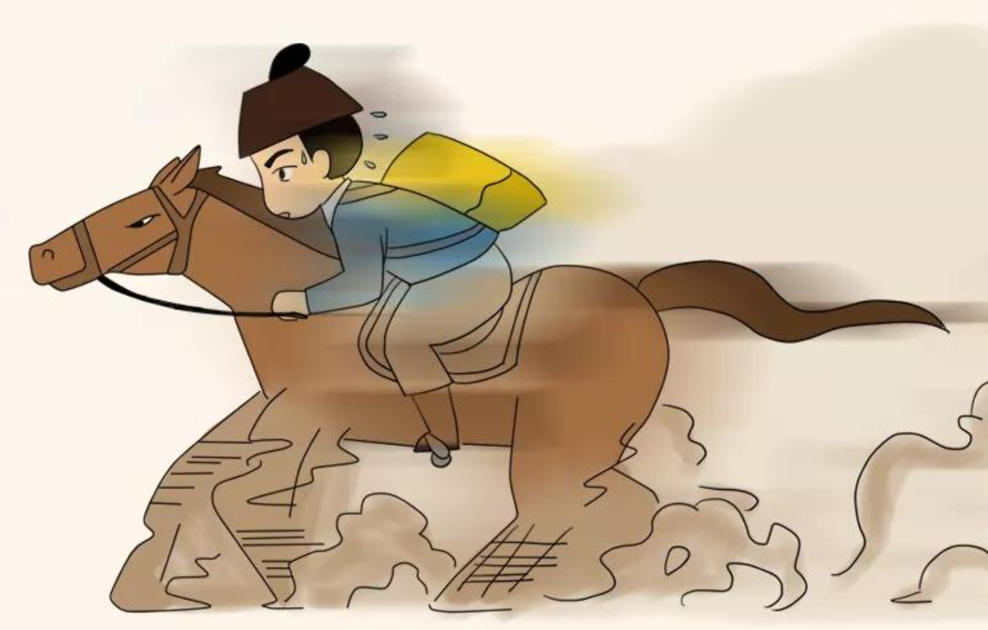
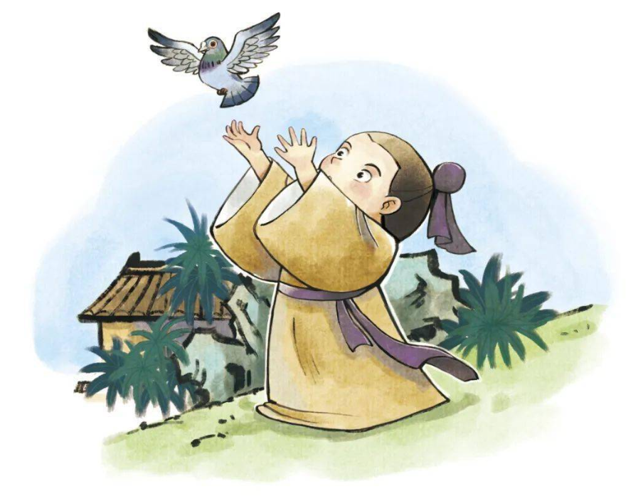
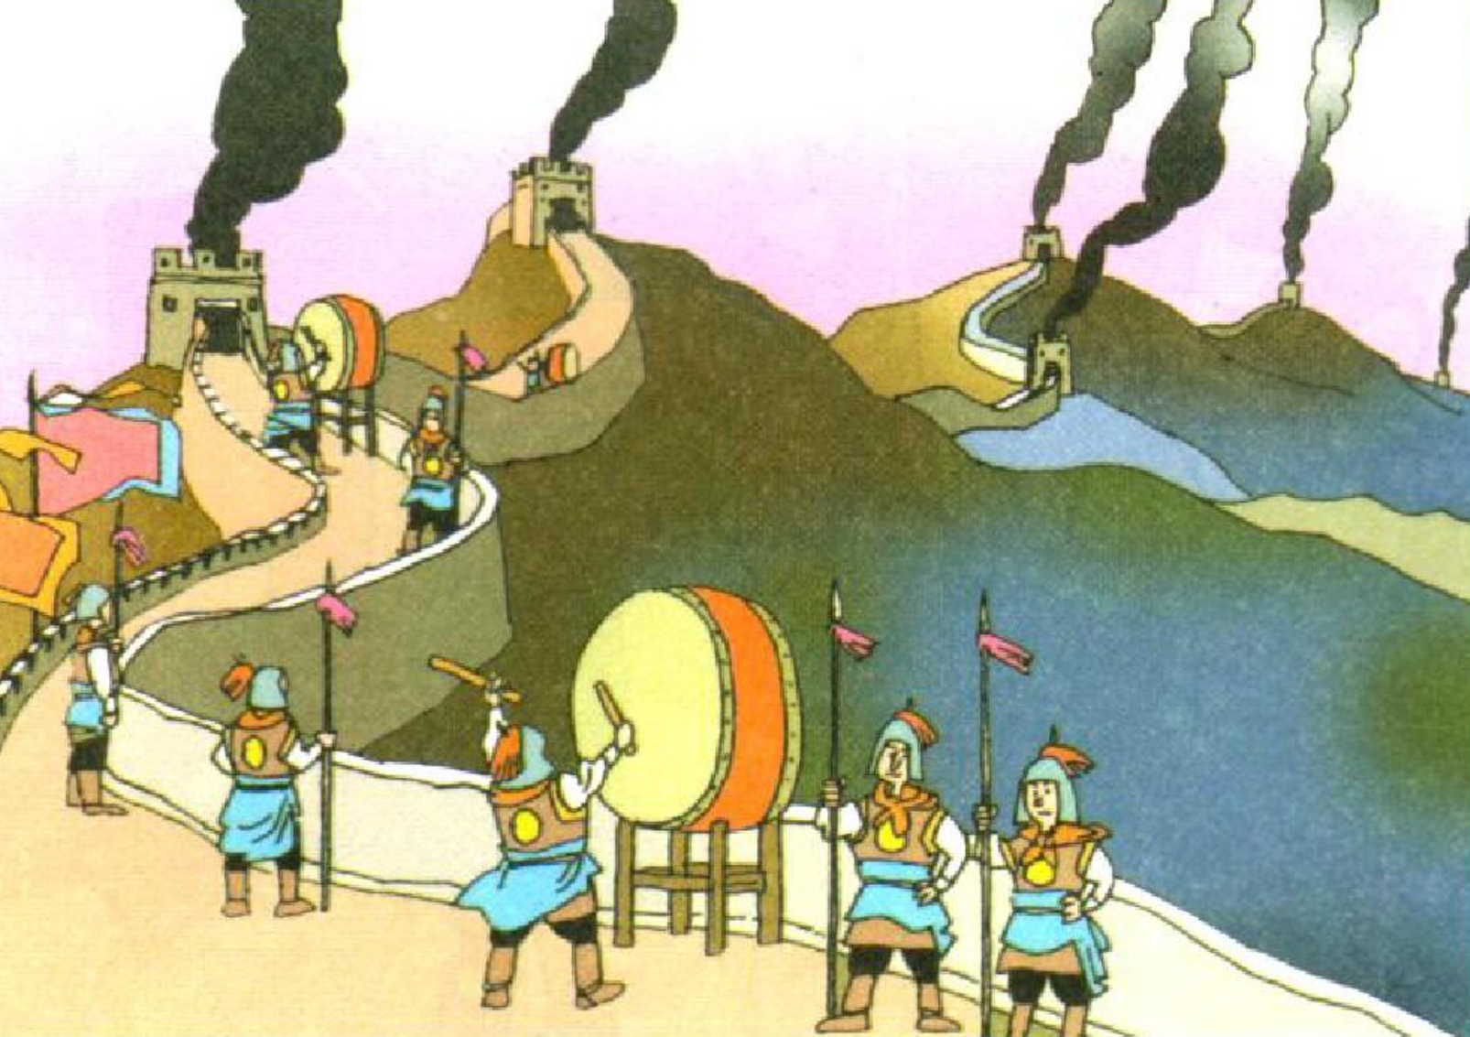
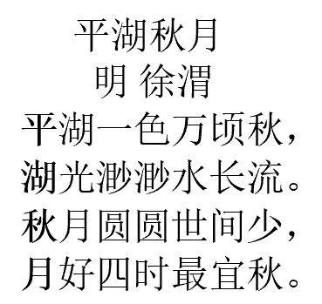
活动一：了解传输过程风险，找到互联网信息加密途径
我观察图片和藏头诗。
思考：中国古人采取了什么方法保护信息传输安全？能否被互联网时代借鉴呢？
Notes:
目录页有编号，这（已改）

Slide 13

我归纳：借鉴古人的方法，互联网加密可以从 和 两个途径来保障。

Slide 14
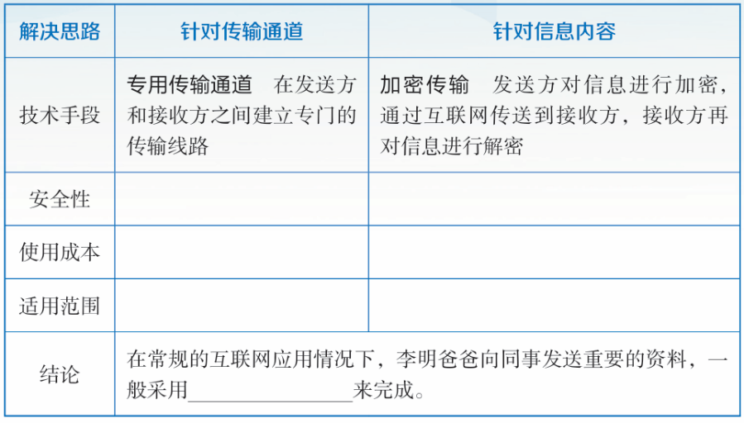
活动2：探究加密原理，设计简单加密算法
我阅读学习手册“针对传输通道和信息内容的解决思路”，和同学进行讨论。将右侧的正确答案拖拽到表格区，完成两种途径保障传输安全对比。
高
高
窄
较高
较低
广
信息内容加密
建设专用通道
Notes:
目录页有编号，这（已改）

Slide 15
活动2：探究加密原理，设计简单加密算法
我将通过以下步骤，体验加密传输：
1. 我是发送方， 同学是接收方。
2. 结合导学单，使用压缩软件给文件添加密码。
3. 将加密后的文档利用QQ发送给接收方。
4. 接收方通过QQ下载文件。
5. 接收方得知密码后打开文件查看。
Notes:
文字多（已改）

Slide 16
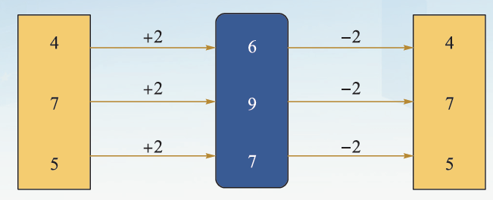
活动2：探究加密原理，设计简单加密算法
我观看视频“对称加密”，阅读学习手册，与同学讨论后归纳。
思考：加密过程中密钥的作用。
上述加密和解密过程中，密文是 ，明文是 ，密钥是 。
我归纳：密钥的作用是 。

Slide 17
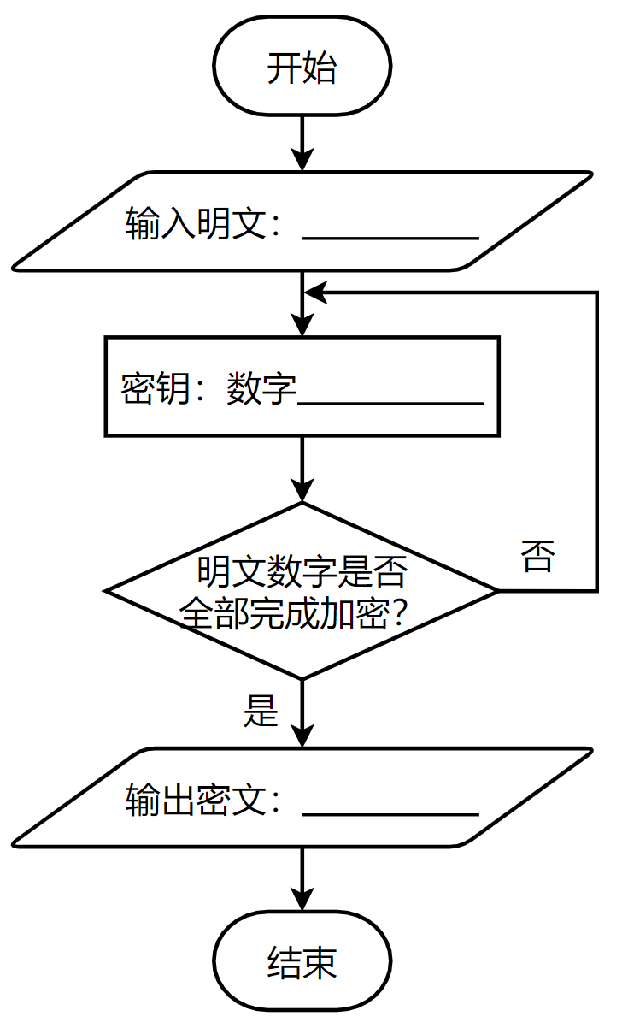
活动2：探究加密原理，设计简单加密算法
我将通过以下步骤，设计简单加密算法：
1. 分组抽取教师给定的数字明文。
2. 设计密钥得到密文。
3. 填写算法流程图。
4. 汇报小组设计的加密算法。
5. 其他组根据密文和密钥进行验证。
我归纳：互联网信息加密的方法： 经过 转化成 。
明文
密文
密钥
我建议李明爸爸安全传递文件需要 。

Slide 18

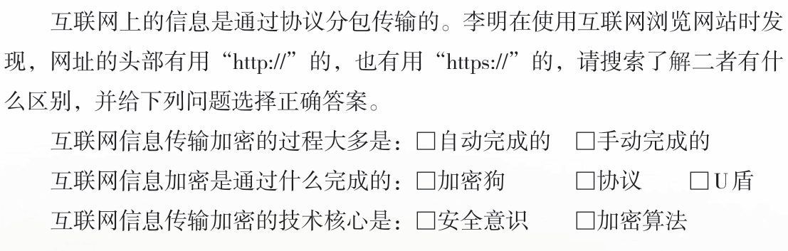
活动3：提升思维，建构知识
1．观看视频“国家安全教育日”。
2．阅读学习手册“互联网安全机制”。
3．完成互联网信息信息加密练习。
我归纳：我明白了 是数字中国的各种信息系统安全的重要保障。

Slide 19
项目 3 保障信息传输的安全
总结评价

Slide 20

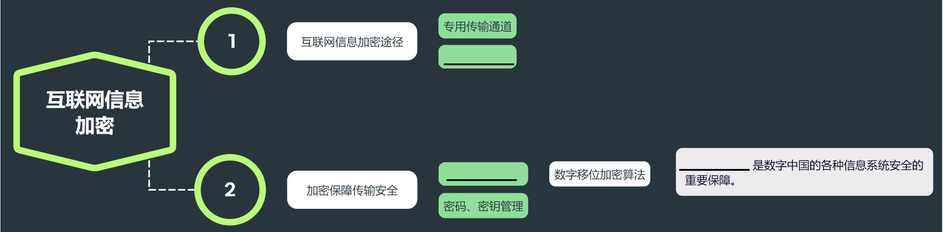
总结
我学习了“互联网信息加密”知识，填写思维导图，总结今天的收获！
国产加密算法
信息加密
设计加密算法

Slide 21
评价
你在课堂上的表现真棒，请拖拽红色的五角星，给自己和其他组评价吧！
评价维度 | 评价标准 | 学生自评 | 小组互评
素养目标 | 知道加密算法的原理，并能设计简单的加密算法
项目目标 | 能够提出互联网信息传输建议
展示汇报 | 以小组为单位汇报，观点描述正确，表达清晰，实用性强

Slide 22
项目 3 保障信息传输的安全
拓展提升

Slide 23
拓展提升
1．思考：字母加密采取什么方式呢？
2．运行Python加密算法程序。根据输入的明文和输出的密文，破解找到密钥。
3．归纳：互联网字母移位加密算法。

Slide 24
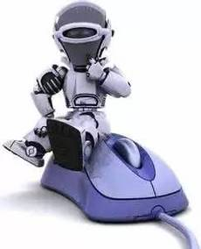
义务教育《信息科技》七年级下册
第3单元 争做网络安全卫士
项目 3
保障信息传输的安全
我真的很棒，
和我一起快乐学习吧！
Notes:
词语重复，换

